Slide 1
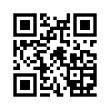

說明會簡報下載網方式：
1.請進入「加(退)保作業系統」http://college.ice.com.tw/ 或掃
2.使用學校帳號及密碼登入系統，至文件下載項目中下載

Slide 2
『113年度大專校院校外實習學生團 體保險』作業說明會
履約期間：113年08月01日-114年7月31日
招標案號：LP5-113028
會議日期：113 年 8月 7日(星期三)

Slide 3
簡報大綱
●保障計畫說明
●投(加)保流程、文件
●查詢投保證明流程
●退保流程、文件
●理賠程序、文件
●Ｑ＆Ａ

Slide 4
保障計畫說明
保障範圍：
凡非因疾病所引起的外來突發事故。(承保24小時)
如：天災、交通意外等事故(酒後駕車、自殺不予理賠)。
保障對象：
教育部所轄之各級公、私立大專校院具有學籍之校外實習學生(以記載於被保險人名冊內者為限)。
履約期間：
自113年08月01日00時 至 114年07月31日24時止。
保險期間：
可投保一年、11個月、10個月、9個月、8個月、7個月、6個月、5個月、4個月、3個月、2個月、1個月、1日(超過1日不滿1個月視為1個月)
投保人數：
每份要保書成立時，投保名冊必須滿五人以上才能成立保單。
(若新保單的投保終止日超過學校該學年度所有保單的保險終止日，學校就必須再提供新的要保書。)
加退保時間:
隨時可以上網辦理加退保作業。

Slide 5
保障計畫說明
保障內容： 單位：新臺幣
項目 | 承保內容 | 保險額度
A | 意外身故 | 200萬元
B | 意外失能 | 依失能等級給付10萬 ~ 200萬元
C | 傷害醫療保險金(實支實付型) | 最高給付5萬元
D | 傷害醫療保險金(日額型) | 傷害住院給付每日新臺幣1,000元

Slide 6
保障計畫說明
身故保險金或喪葬費用保險金的給付：
被保險人於本契約有效期間內遭受契約約定的意外傷害事故，自意外傷害事故發生之日起一百八十日以內死亡者，本公司按該被保險人保險金額給付身故保險金。
但超過一百八十日死亡者，受益人若能證明被保險人之死亡與該意外傷害事故具有因果關係者，不在此限。
失能保險金：
被保險人於本契約有效期間內遭受契約約定的意外傷害事故，自意外傷害事故發生之日起一百八十日以內致成附表所列失能程度之一者，本公司給付失能保險金，其金額按該表所列之給付比例計算。
但超過一百八十日致成失能者，受益人若能證明被保險人之失能與該意外傷害事故具有因果關係者，不在此限。

Slide 7
保障計畫說明
傷害醫療保險金的給付
被保險人於本附約有效期間內遭受第三條約定的意外傷害事故，自意外傷害事故發生之日起一百八十日以內，經登記合格的醫院或診所治療者，本公司就其實際醫療費用，超過全民健康保險給付部分，給付傷害醫療保險金。但超過一百八十日繼續治療者，受益人若能證明被保險人之治療與該意外傷害事故具有因果關係者，不在此限。
前項同一次傷害的給付總額不得超過保險單所記載的「每次實支實付傷
害醫療保險金限額」。
被保險人不以全民健康保險之保險對象身分住院診療；或前往不具有全民健康保險之醫院住院診療者，致各項醫療費用未經全民健康保險給付，本公司依被保險人實際支付之各項費用之 65 ％給付，惟仍以前述各項保險金條款約定之限額為限。
傷害住院保險金的給付(含骨折未住院津貼) ：
被保險人於本契約有效期間內遭受第三條約定的意外傷害事故，自意外傷害事故發生之日起一百八十日以內，經登記合格的醫院住院治療者，本公司就其住院日數，給付保險單所記載的「傷害住院保險金日額」。但超過一百八十日繼續治療者，受益人若能證明被保險人之治療與該意外傷害事故具有因果關係者，不在此限。
前項每次傷害給付日數不得超過九十日。

Slide 8
保費收取計算方式
保險期間 | 每人保險費
12個月 | 600
11個月 | 570
10個月 | 540
9個月 | 510
8個月 | 480
7個月 | 450
6個月 | 390
5個月 | 330
4個月 | 270
3個月 | 210
2個月 | 150
1個月 | 90
1日 | 30
保險費： 單位：新臺幣

Slide 9
保障計畫說明
受益人：
本保險條款第27條第2項規定，身故或喪葬費用保險金受益人的指定及變更，以被保險人的家屬或其法定繼承人為限。
故本案受益人預設為民法第1138條規定順位之法定繼承人，若有特殊必要另採個案協助。

Slide 10
系統操作流程參考頁數
保險作業 | 簡報說明頁數
加退保前置申請 | P.11-23
投保(加保) | P.24-45
投保證明與收據 | P.46-48
繳費證明上傳 | P.49-53
保單作廢 | P.54-61
退保 | P.62-64
理賠 | P.65-74

Slide 11
加退保前置
作業申請

Slide 12
團體保險加退保前置作業
本公司將”空白正本要保書”寄至各大專院校。
學校分別將要保書填寫並用印後，寄至指定地址之駐點單位。
本公司收到要保書後，進行要保書受理及審核。

Slide 13
投保前置申請
新光人壽團體保險要保書(含投保權益確認書)
填寫說明與範例

Slide 14
投保前置申請
步驟三
確認要保書完整性
新光人壽團體保險要保書寄至學校共會有六頁，且一式兩份。
要保書會有一份(每份六頁)
請確認收到的要保書文件是否包含以下六頁內容

Slide 15
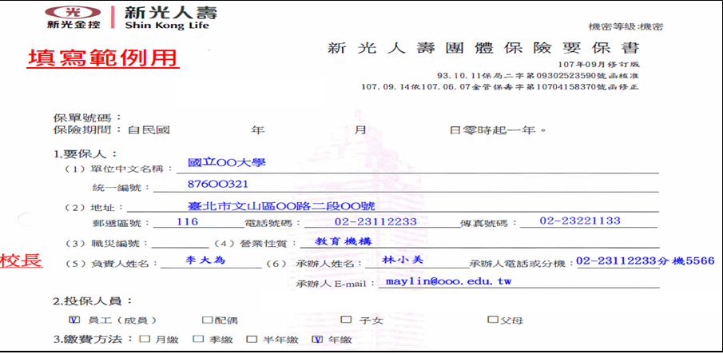
投保前置申請
步驟四
填寫申請表件
請依照下列說明填寫「新光人壽團體保險要保書(含投保權益確認書)」並完成用印
藍字部分必須填寫或打勾，
(非常重要：出生年月日必須鉛筆備註，以免影響效力。）
日期部分請勿填寫
因配合洗錢防制法(下一頁)相關規定，須提供負責人(校長)出生年月日。請於負責人姓名欄位下方用”鉛筆”備註「出生年月日」

Slide 16
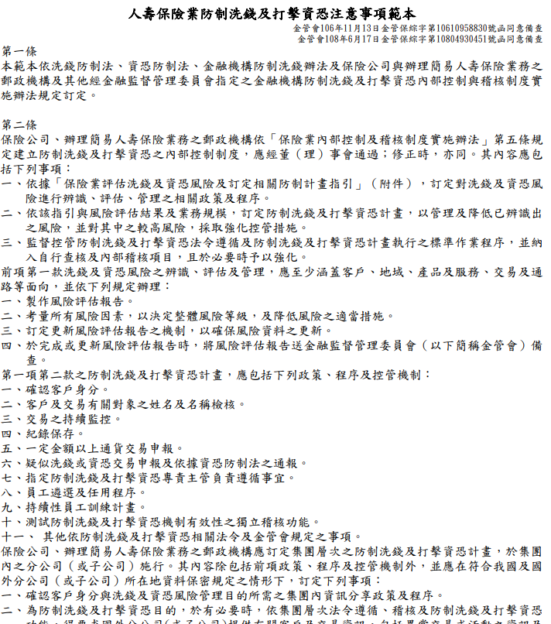
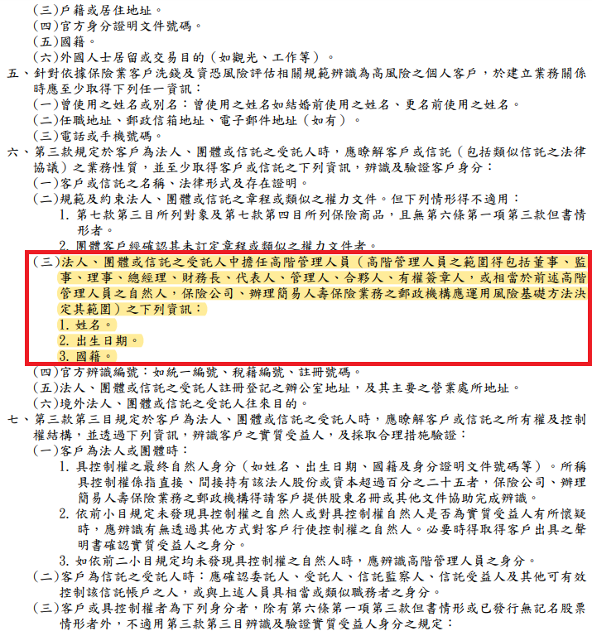
投保前置申請
洗錢防制法-部分條款 之文件，請提供校長出生年月日是因應法規要求。 (此份文件請學校留存即可)

Slide 17
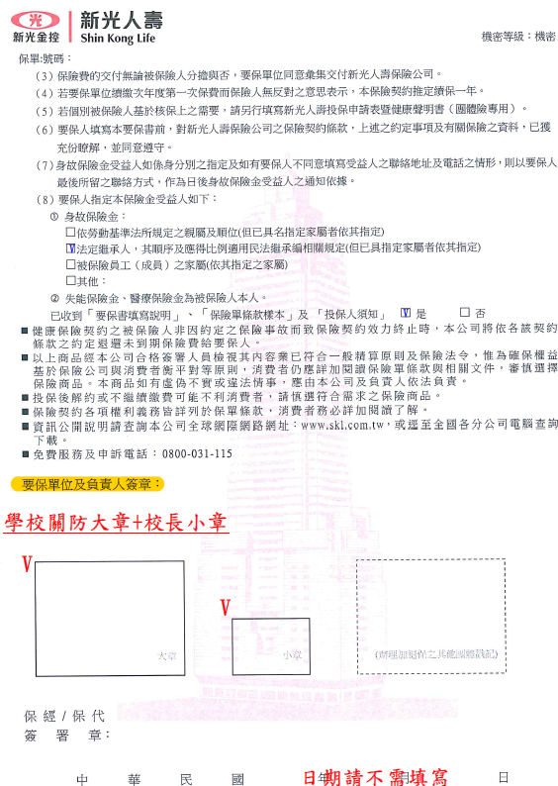
投保前置申請
步驟四
填寫申請表件
請依照下列說明填寫「新光人壽團體保險要保書(含投保權益確認書)」並完成用印
藍字部分必須填寫或打勾，V記號部分請用印。

Slide 18
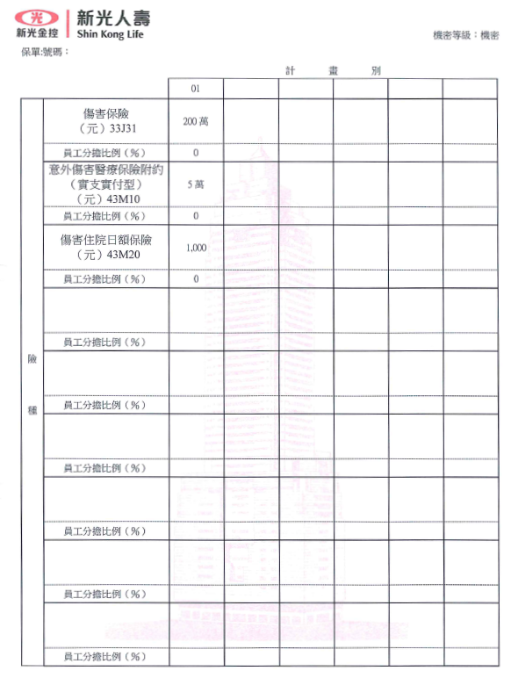
投保前置申請
步驟四
填寫申請表件
請依照下列說明填寫「新光人壽團體保險要保書(含投保權益確認書)」並完成用印
此份不需填寫

Slide 19
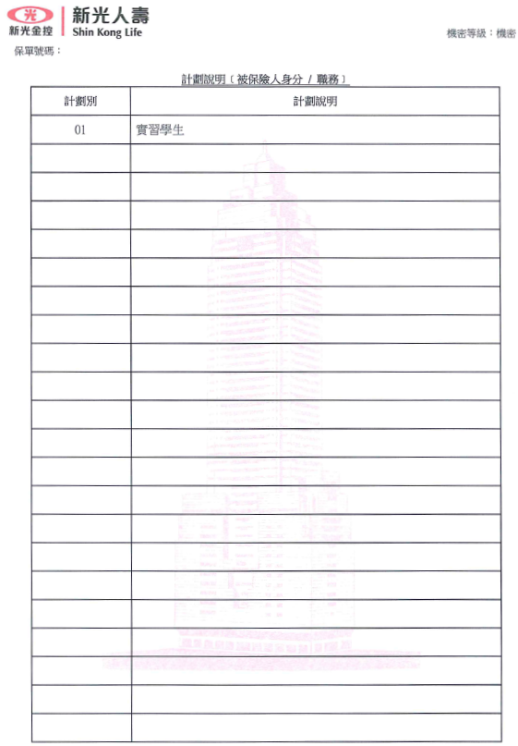
投保前置申請
步驟四
填寫申請表件
請依照下列說明填寫「新光人壽團體保險要保書(含投保權益確認書)」並完成用印
此份不需填寫

Slide 20
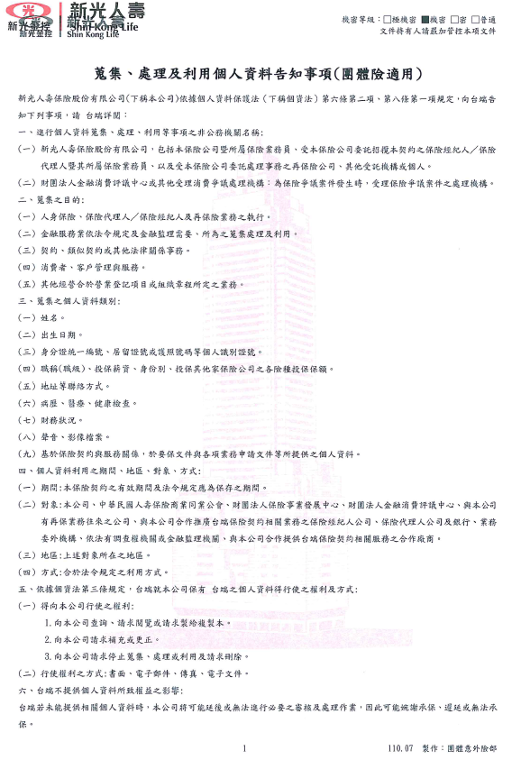
投保前置申請
步驟四
填寫申請表件
請依照下列說明填寫「新光人壽團體保險要保書(含投保權益確認書)」並完成用印
此份不需填寫

Slide 21
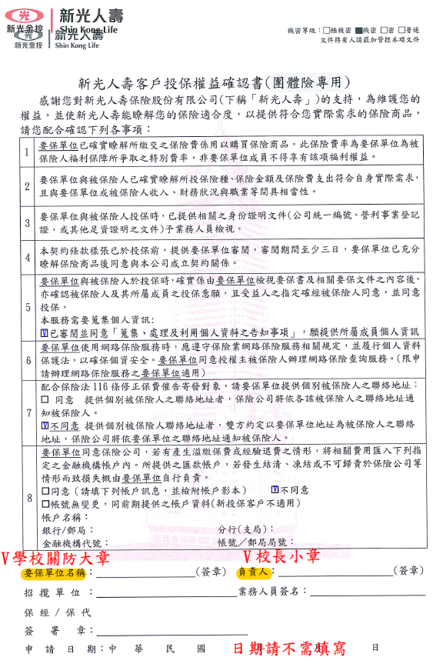
投保前置申請
步驟四
填寫申請表件
請依照下列說明填寫「新光人壽團體保險要保書(含投保權益確認書)」並完成用印
藍字部分必須填寫或打勾，V記號部分請用印。

Slide 22
投保前置申請
步驟五
申請書正本郵寄
將用印完成「團體保險要保書(含投保權益確認書)」郵寄
1.要保書一共六頁，填寫用印完後請完整寄出，寄出前請再次確認。
2.需要寄出的文件要保書一份，請將文件分別用迴紋針或釘書針別住，以確保資料完整。
3.寄送至：
801740高雄市前金區中華四路349號6樓
信封須註明:”學校名稱”+校外實習團體保險申請作業文件+加退保承辦窗口收。
要保書審核須作業時間，請學校在收到本公司寄來之空白要保書及，於“一週”內完成要保書並寄出。本團保服務人員將會協助檢視申請文件正確性並用印，檢查無誤後，將再轉寄至本公司辦理。

Slide 23
投保前置申請-行政作業補充說明
新光人壽收到正本文件後，進行要保書受理及審核。
華人保經投(加)保網站提供帳號密碼，為學校主帳號使用(每校提供一組帳號密碼)。倘學校處理校外實習保險事務有多位承辦人需求，請再聯絡本公司開通子帳號。但請學校仍務必由校外實習專責單位管控主帳號。
3. 要保書實際具體需要份數，於學校實際投保狀況而定，待保險公司照會後再 行提供即可。
4. 以下是北中南東各地區負責窗口:
北部地區林偉慈經理+北部地區蔡嘉倫經理
中部地區郭同志總經理+中部地區胡嘉琦主任
南部地區洪培修襄理本團保系統投保服務主管+南部地區李育豪本團保主管
東部地區許致冠專員+東部地區卓俊秀協理
聯絡方式請參照P89頁群組
以上人員負責協助大專院校各系承辦老師辦理學生校外實習投保作業及投保證明及保費收據及理賠服務及學校請款銷帳等服務

Slide 24
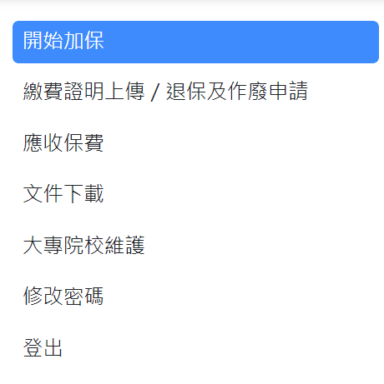
網頁選單簡介
1
投保及加保作業
2
退保及作廢申請作業
3
保單確認及繳費證明上傳
4
保險文件(申請書、理賠書、簡報)
5
學校基本資料建檔及維護
6
密碼設定及修改
3
註：僅學校主帳號能看到應收保費選單

Slide 25
投(加)保流程

Slide 26
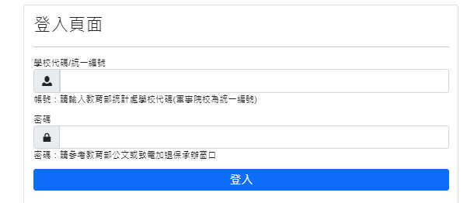

投(加)保流程
步驟一
進入網站
進入「113年度大專院校校外實習團體意外險名冊加(退)保作業系統」
網址：http://college.ice.com.tw/
帳號：學校帳號為「統計處學校代碼」 EX: ○○科技大學 學校代碼為0001
密碼：預設密碼由「系統提供」，承辦單位於第一次登入後請務必進行修改。

Slide 27
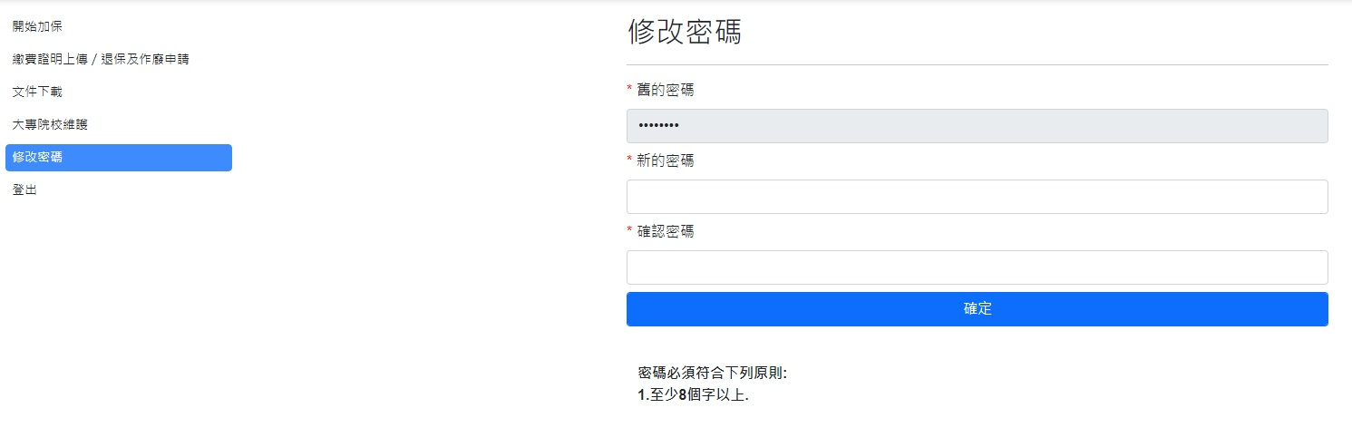
投(加)保流程
步驟二
修改密碼
首次登入後，將會強制修改密碼。
請各校承辦人修改密碼後，應妥善保存密碼。

Slide 28
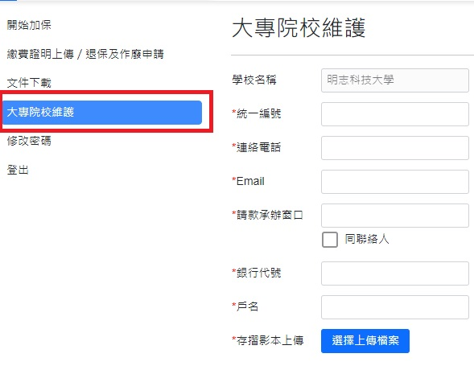
投(加)保流程
步驟三
大專院校維護填報
進入加(退)保作業系統後，請點選『大專校院維護』選單

Slide 29
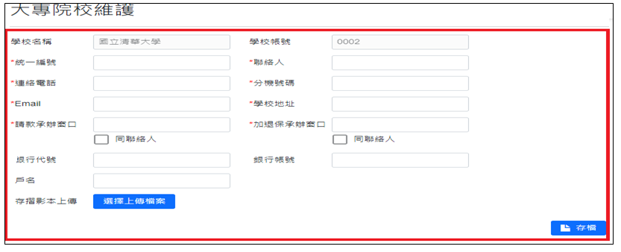
投(加)保流程
步驟三
大專院校維護填報
請依序填入相關聯絡資訊，為以利本公司受理相關文件，所有欄位均不得空白
◎登入後，請務必盡速將所有資料的維護作業完成，以利行政作業進行◎
1.連絡電話、分機號碼、email，皆為聯絡人之資訊。
2.請款承辦窗口：學校收到“收據”後，請款繳納保險費之窗口。
3.加退保承辦窗口：學校主要辦理加退保的承辦人員。
以上窗口若與聯絡人為同一人，請勾選「同聯絡人」。
4.提供學校銀行帳號資訊，以利未來退保作業之退款使用。(註：銀行帳戶非必填選項)

Slide 30
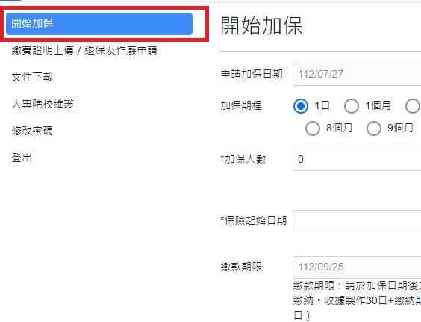
投(加)保流程
步驟四
進行投保作業
進入加(退)保作業系統後，請點選『開始加保』選單

Slide 31
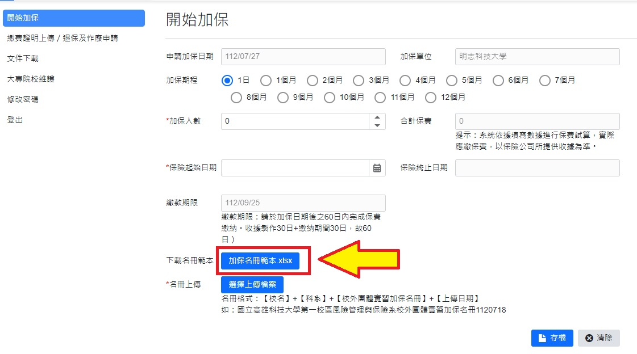
投(加)保流程
步驟五
下載投保名冊範例
下載『加保名冊範本』後，並開啟下載後的EXCEL範本

Slide 32
投(加)保流程
步驟六
填報投保名冊
參照Excel範本依序填入相關要保資料，完成更新後請『另存新檔』儲存
1.前兩個欄位為本國學生，第三欄是外籍學生。外籍生的學生姓名欄位直接改護照英文名字就好，以利作業。
2.日期統一使用民國年，且格式為 100/10/10 請勿使用西元年 或100.10.10或1001010 等其他格式。這裡非常重要，學校一年來投保幾乎有1/5件，因為生日格式有誤導致行政人員要額外花時間處理。
提供格式為 095/01/01 (七碼) ，其他格式後續發現將再進行照會通知。
3.由於名冊人數須與加保人數相符，請確認清楚後再送出。

Slide 33
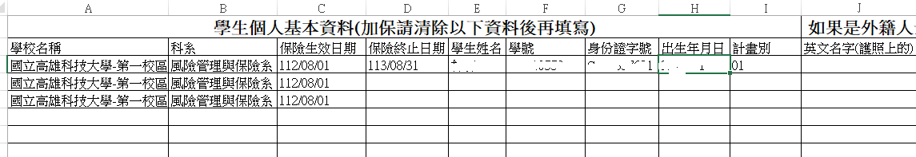
投(加)保流程
步驟六
填報投保名冊
參照Excel範本依序填入相關要保資料，完成更新後請『另存新檔』儲存
4.正式填寫前，請務必將範例資料清除以後再填寫。
以下為過去一年收到的名冊，且不少學校投保類似名冊，請務必多加留意!

Slide 34


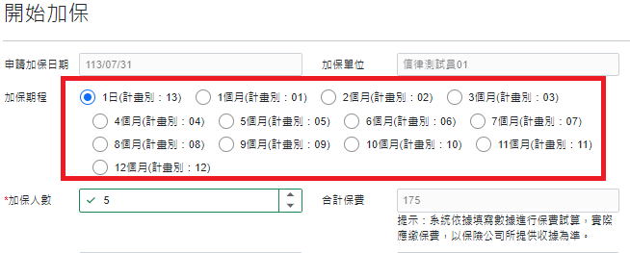
投(加)保流程
步驟六
填報投保名冊
參照Excel範本依序填入相關要保資料，完成更新後請『另存新檔』儲存
5.保險起始日期與終止日期：請將加保系統上顯示的保險起始日期與終止日期分別填入保險生效日期跟保險終止日期的欄位。
6.計畫別：請將加保系統中保險期間所顯示的計畫別填入。
計畫別保1個月就是01；保12個月就是12；保1天就是13。

Slide 35
投(加)保流程
步驟六
填報投保名冊
參照Excel範本依序填入相關要保資料，完成更新後請『另存新檔』儲存
7.系所名稱：請簡化至１０字以內
8.學生姓名欄位：請勿填寫任何特殊符號，外籍生名字也一樣。
9.身份證字號(ID)：第一碼請提供大寫。當學生ID第二碼為8或9或英文字母，這情況通常都是外籍生，外籍生時請填寫外籍生欄位的所有資料。

Slide 36
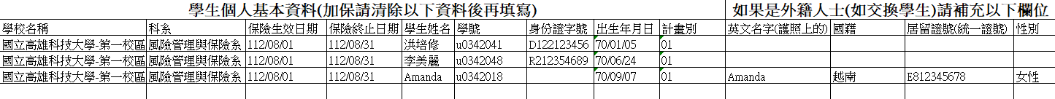
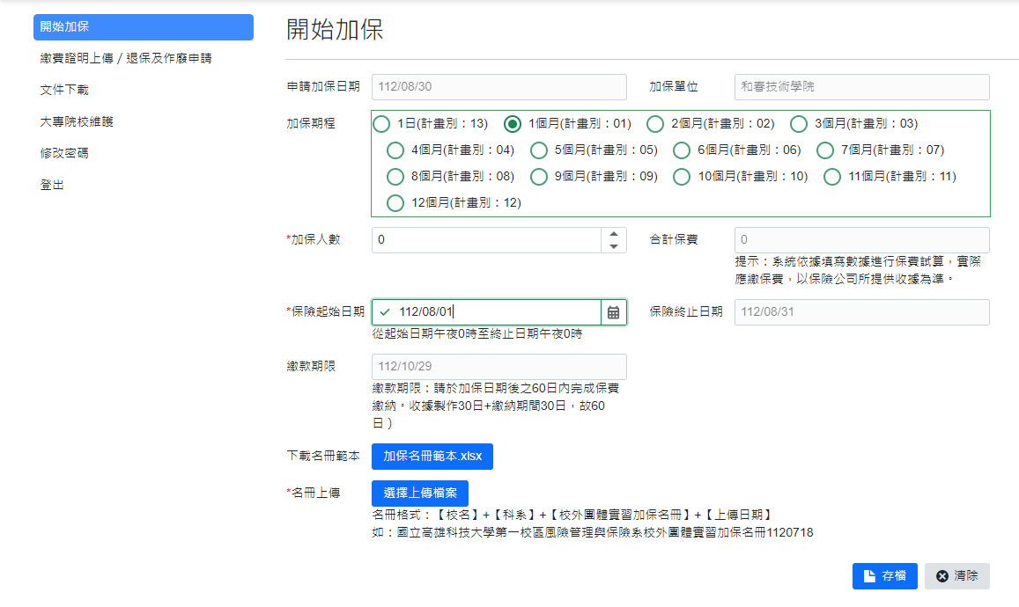
投(加)保流程
步驟六
填報投保名冊
Excel所填入要保資料應與「投保網站」內容一致，完成更新後請『另存新檔』儲存
1
2
3
編號 | Excel欄位 (上圖) | 投保網站欄位 (左圖)
1 | 保險生效日期 | 保險起始日期
2 | 保險終止日期 | 保險終止日期
3 | 計畫別 | 加保期程
3
1
2
上表所列「Excel欄位」對應「投保網站」欄位所填寫內容應一致，以免影響加保效力

Slide 37
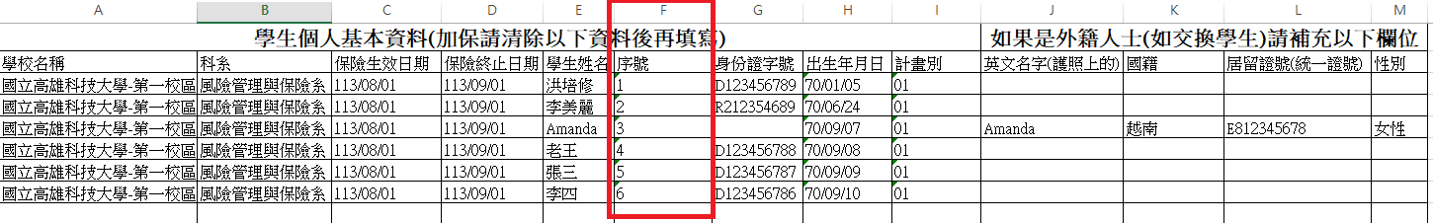
投(加)保流程
步驟六
填報投保名冊
參照Excel範本依序填入相關要保資料，完成更新後請『另存新檔』儲存
未來已經不需要再提供學號，學號欄位改成序號。
序號就自行指定數字從1開始，上面範例有六個人以序號1到6排序下來，最後產生投保證明就能以順序1到6的學生排序，填寫序號將有利學校核銷與比對投保證明。
序號的欄位也可以空著，但是投保證明的順序就會以ID(由A到Z)排序。

Slide 38
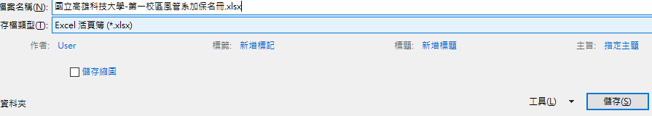
投(加)保流程
步驟七
投保名冊存檔
將名冊存檔，檔名請依照以下說明進行命名，檔案應儲存為.xlsx格式。
存檔名稱請依照：”校名”+”科系”+”加保名冊”
學校有其它命名需求可自行更改。
◎唯一注意檔名不可有任何”+”的符號，會導致檔案無法下載。
另外檔案請勿進行任何加密程序以影響作業。

Slide 39
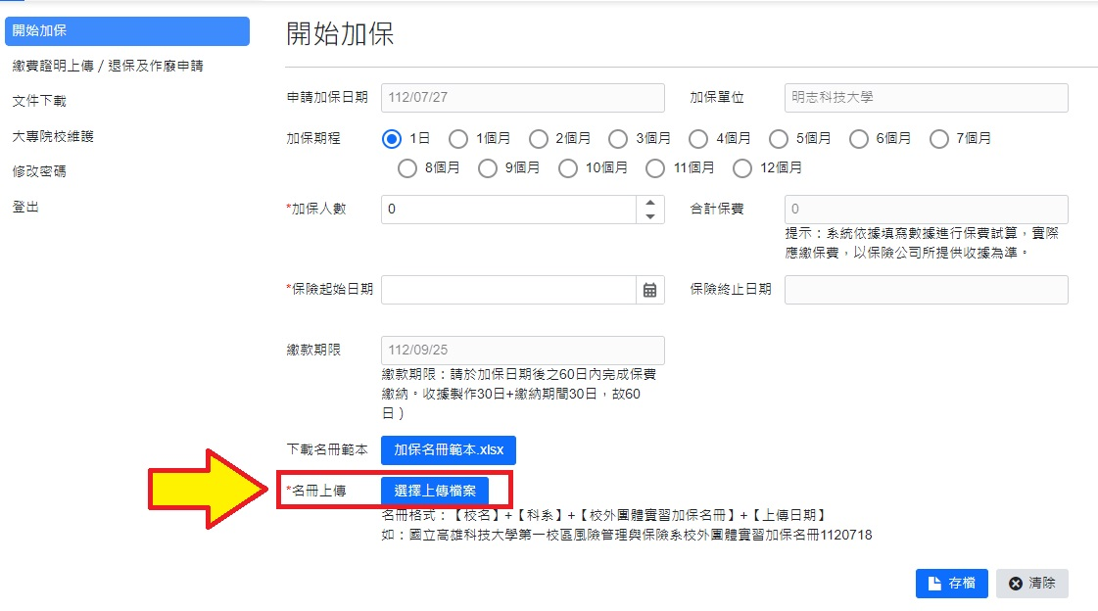
投(加)保流程
步驟八
上傳投保名冊
請至『開始加保』點選『選擇上傳檔案』，將更新後的名冊(Excel)上傳至作業系統

Slide 40
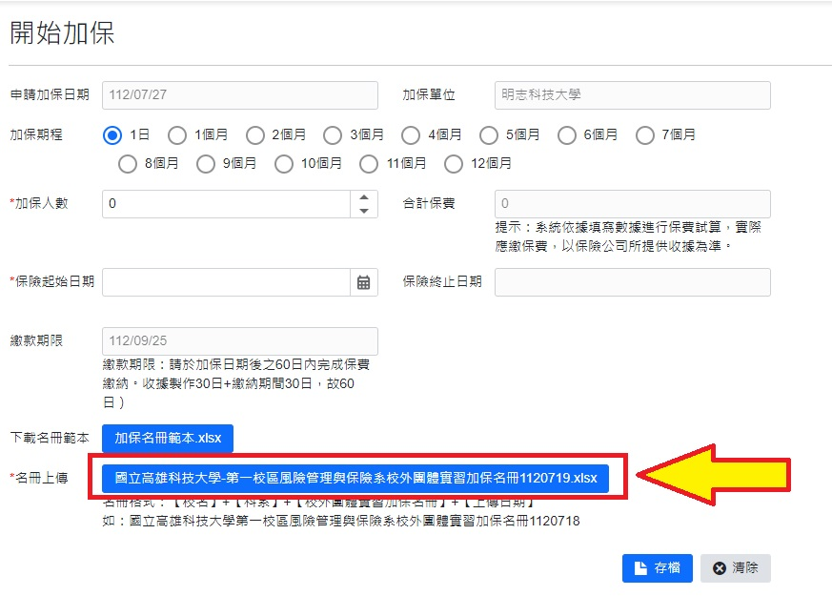
投(加)保流程
步驟九
確認投保名冊上傳
確認正確的投保名冊上傳

Slide 41
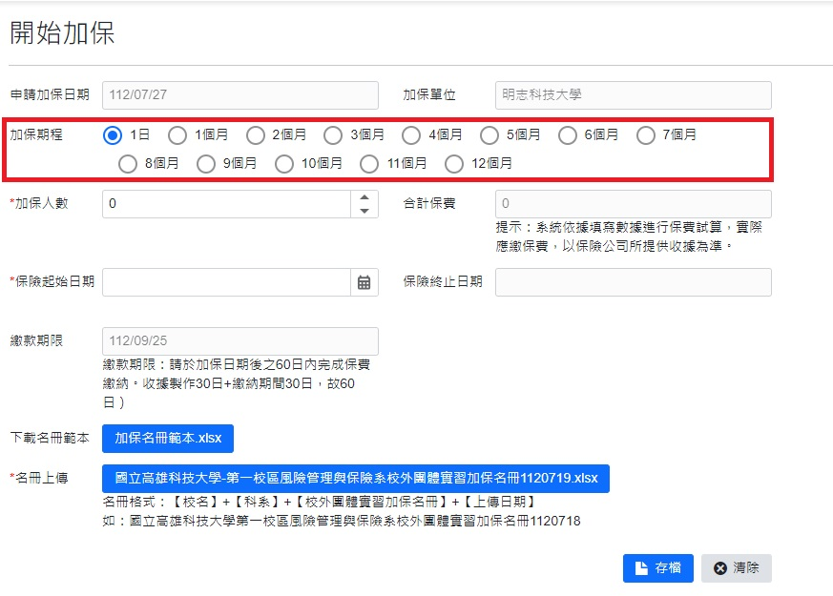
投(加)保流程
步驟十
填寫投保資料
選擇欲投保的時程

Slide 42
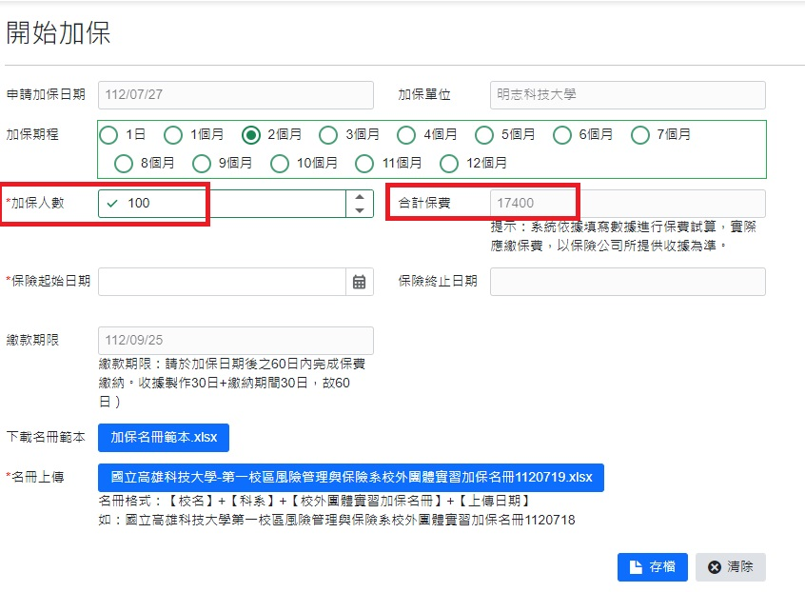
投(加)保流程
步驟十一
填寫投保資料
輸入投保的人數後，合計保費將會自動帶出保費總金額

Slide 43
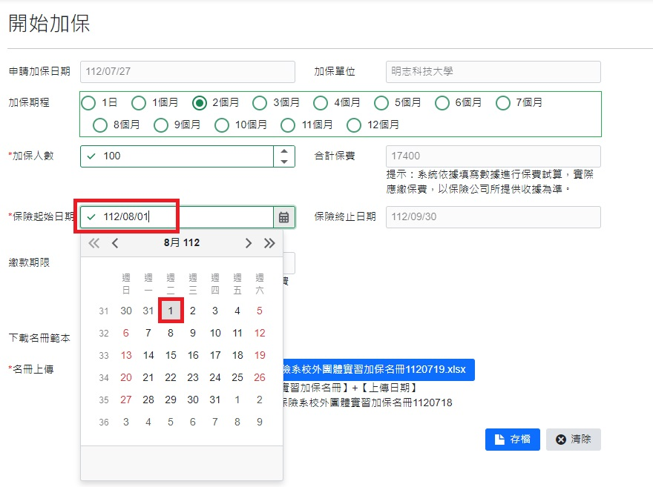
投(加)保流程
步驟十二
填寫投保資料
依學生實際前往實習起始之日，選擇「保險起始日期」，將自動代出保險終止日期

Slide 44
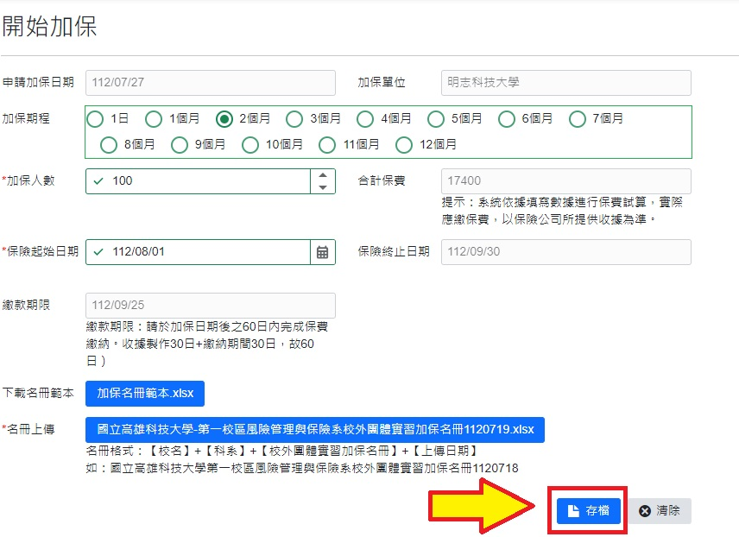
投(加)保流程
步驟十三
填寫投保資料
點選「存檔」

Slide 45
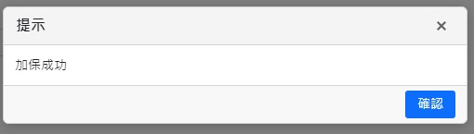
投(加)保流程
步驟十四
完成投保作業
出現『加保成功』視窗，完成投保，
如果有中途加保情況，
重新依照投保流程開始加保即可。
或聯絡加退保承辦來調整原本既有名冊。

Slide 46
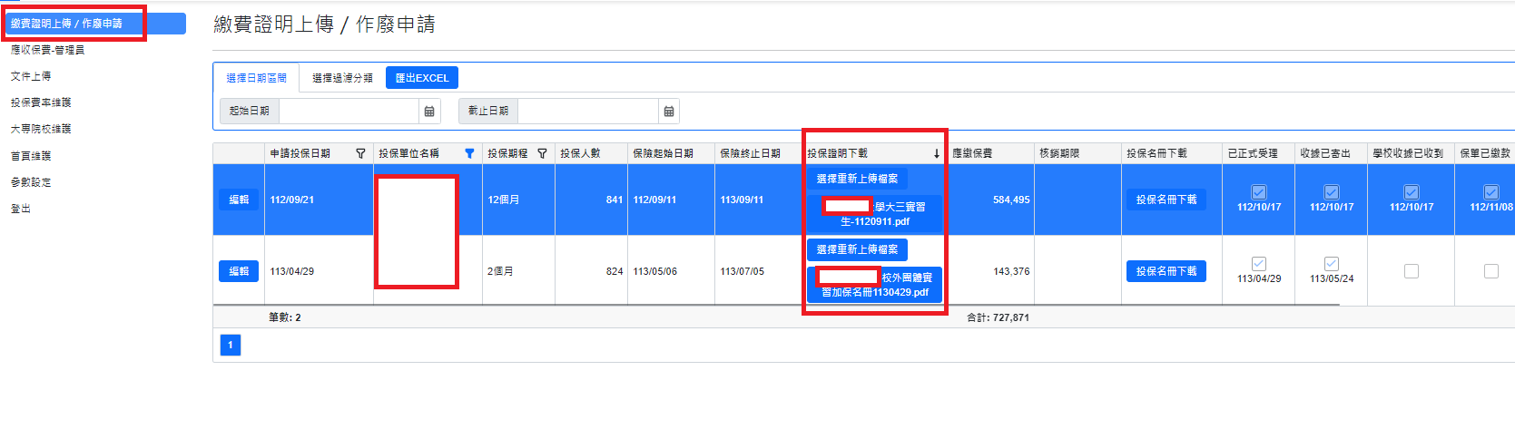
投(加)保流程
步驟十五
下載投保證明
待新光人壽作業完畢後，即可下載投保證明

Slide 47
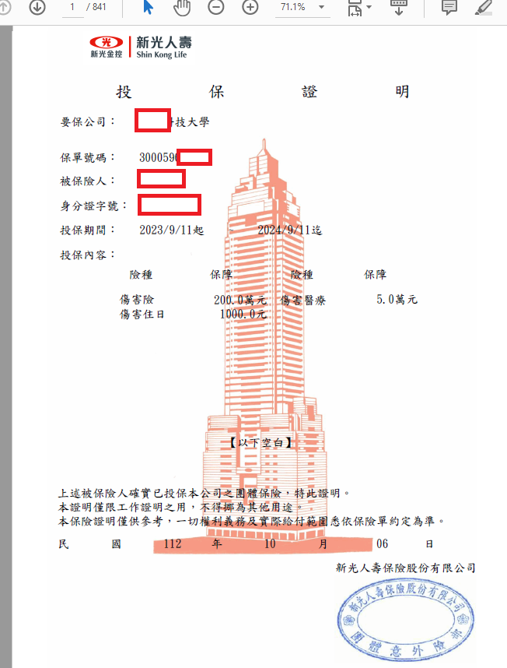
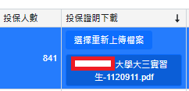

投(加)保流程
步驟十五
下載投保證明
待新光人壽作業完畢後，即可下載投保證明
名冊有841人
產生的投保證明就會有841份
投保證明也能當保險小卡使用
至於是否印出實體文件或提供電子檔，建議學校與相關單位(會計、實習單位)聯繫討論即可
投保證明順序以序號排序為主。

Slide 48
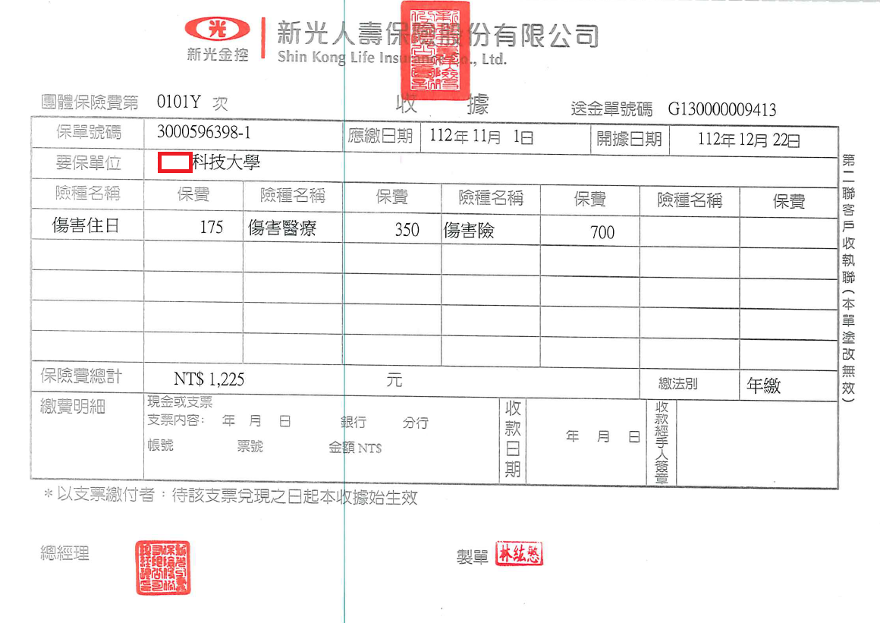
投(加)保流程
步驟十六
收據查收
待新光人壽作業完畢後，同時會寄發收據至學校(一份名冊一張收據)
1.收到實體收據後，再下載投保證明即可進行校內核銷流程。
2.應繳日期為該學校成立要保書的第一份投保名冊的起始日期。
3.開據日期為新光人壽作業完畢的當天所開立。(七月開據就是七月，八月開據就是八月。學校有相關經費核銷考量需要調整開據日期請務必來電與加退保承辦溝通)
4.請於開立收據後確定繳款金額(保險費總計欄位)再行繳款，以免雙方對帳更加繁瑣。

Slide 49
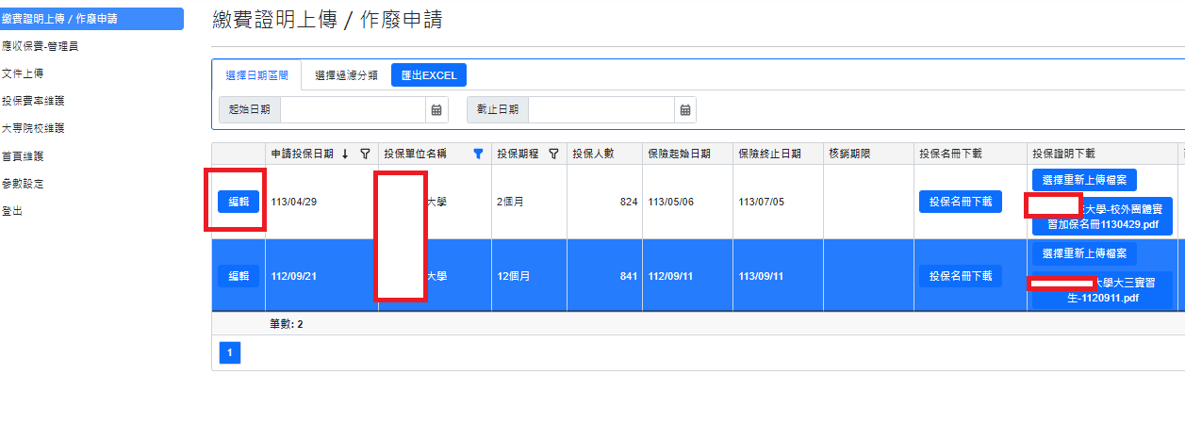
投(加)保流程
步驟十七
上傳繳費證明
核銷並繳費完畢後上傳繳費證明至加保系統
點選編輯

Slide 50
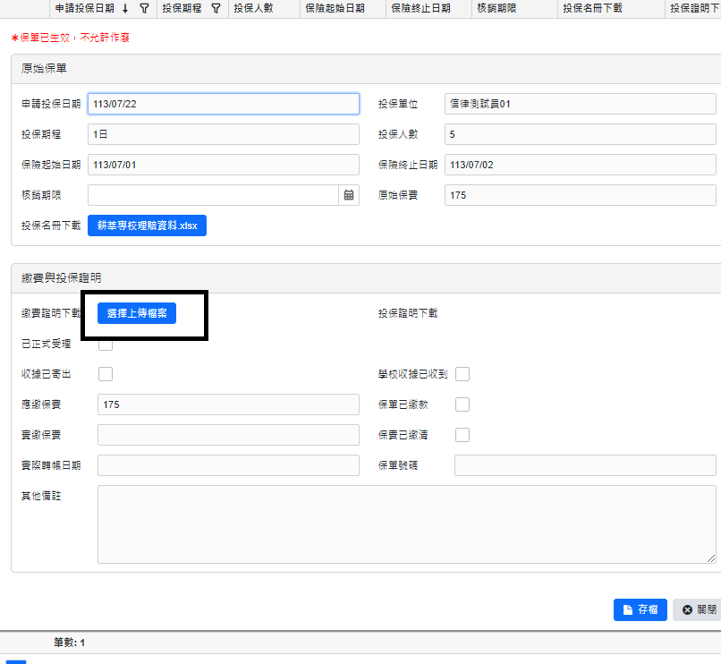
投(加)保流程
步驟十七
上傳繳費證明
核銷後上傳繳費證明至加保系統
1.點選選擇上傳檔案
2.上傳繳費證明
(繳費證明必須包含轉帳日期、轉帳金額)
(1)檔案格式不限
(2)檔名一樣不能有任何 + 的符號存在。

Slide 51
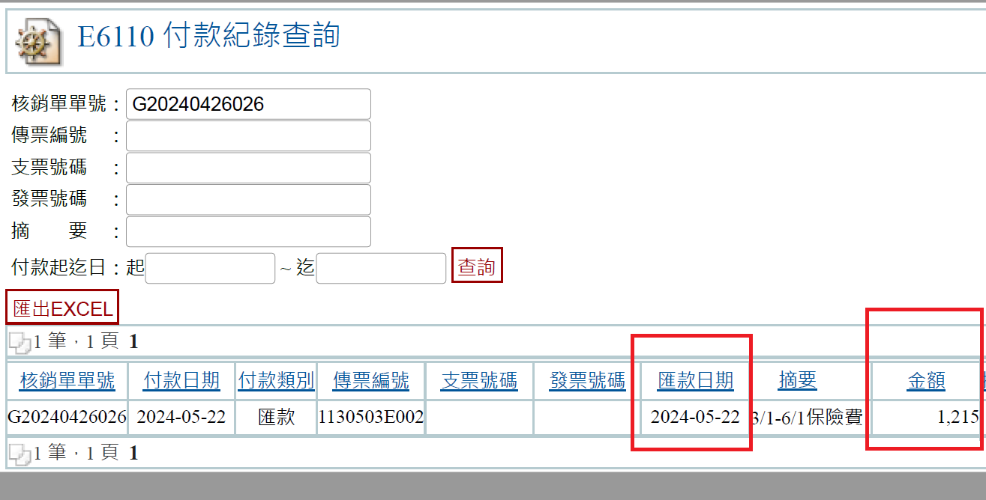
投(加)保流程
步驟十七
上傳繳費證明
核銷後上傳繳費證明至加保系統
繳費證明範例
沒有轉帳證明者，若知道轉帳日期與轉帳金額情形時，以手寫替代也可以。
請勿提供如傳票日期或日期混亂的證明以影響作業。
建議學校以預支的形式繳費，如此提供繳費證明能更確定轉帳日期，以利對帳。

Slide 52
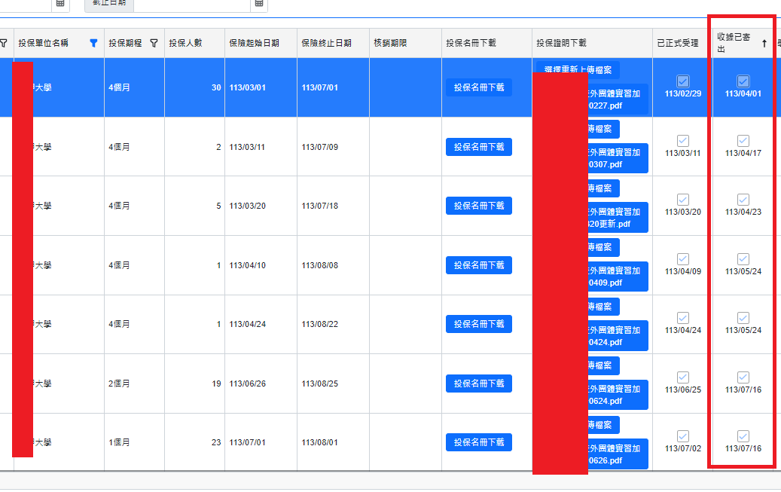
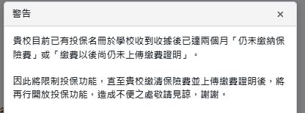
投(加)保流程
步驟十七
繳款期限
核銷繳費注意事項(重要)
收到收據後兩個月未繳保險費
關閉投保功能的提示
所有繳費程序，需於收據寄出後30日內完成付款，並上傳繳費證明。
當學校應繳而未繳超過30日時，將視情況關閉學校(全校)的投保功能，直至帳目結清。
主要提醒學校處理收據的同時也要確認繳款，若該保險經費僅有一個經費來源卻因為系上承辦異動、收據遺漏等狀況，導致計畫案結束無法核銷，最後單位自行吸收就得不償失了。

Slide 53
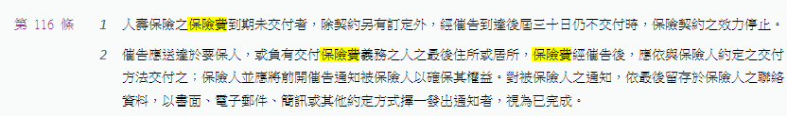
投(加)保流程
步驟十七
繳款期限
核銷繳費注意事項(重要)
保險法116條
當學校收到收據後，未按時繳納保險費時，當情況嚴重將導致整份保險契約效力停止。
意思是學校底下有許多科系，其中一個科系的名冊未按時繳納保險費時，將有可能導致整
個學校的保險契約出現問題。
況且，當有許多投保證明製作給系上後，而系上拿給實習單位，而卻因為未繳費導致原
本提供的證明無效，也將產生額外不必要的糾紛。甚至當學校進行評鑑時，也可能導致
評鑑委員誤信。
影響程度巨大，也為了學校免於不必要的糾紛，請務必落實核銷規範。

Slide 54
保單作廢
(重新投保)

Slide 55
保單作廢(重新投保)流程
適用保單作廢的情況
投保資料建檔時可能包含以下錯誤：
(1)保險生效日(即保險起始日期)錯誤
(2)保險期程錯誤
(3)投保名冊人數不符或資料誤植
(4)加保人數錯誤
(5)錯誤操作
請至退保作業中，整筆“作廢”後重新投保。

Slide 56
保單作廢(重新投保)流程
適用保單作廢的情況
學校(操作者)線上加保
作業完成(名冊上傳)
操作者發現要保資料錯誤
操作者
自行作廢
操作者重新依照投(加)保流程操作
因此，如有操作錯誤狀況，
請務必盡速將保單作廢。
或來電與窗口聯絡確認相關事宜。
本公司
發現要保資料錯誤
回報並致電確認狀況
承辦人 | 聯絡電話
洪先生 | (07)332-7259#24
許先生 | (07)332-7259#21
由操作者或系統端作廢該保單

Slide 57
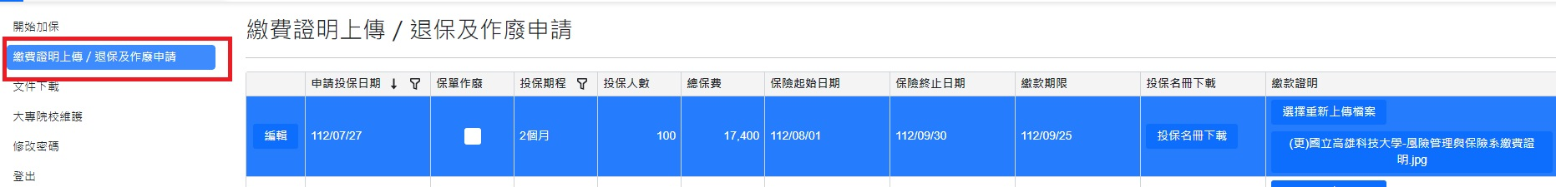
保單作廢(重新投保)流程
步驟一
進行保單作廢
若需重新投保，請點選『繳費證明上傳/退保及作廢申請』並找出所投保之保單。

Slide 58
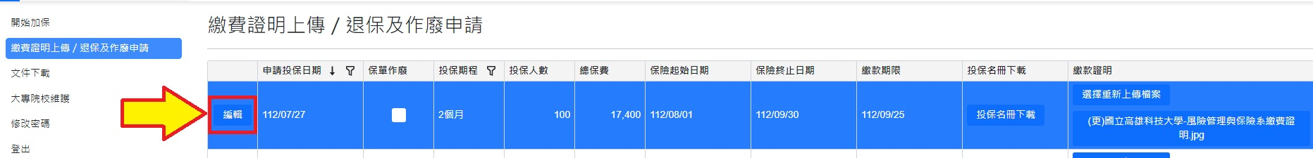
保單作廢(重新投保)流程
步驟二
進入作廢頁面
將欲作廢之保單點選『編輯』進入保單頁面。

Slide 59
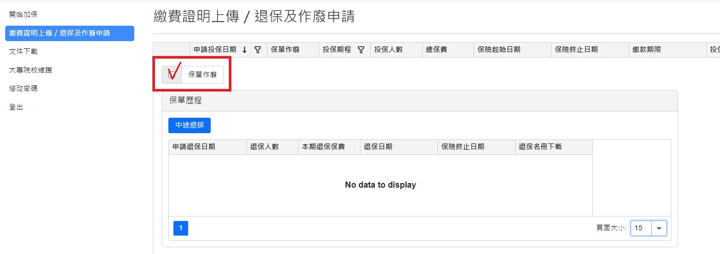
保單作廢(重新投保)流程
步驟三
保單作廢
勾選「保單作廢」選項。

Slide 60
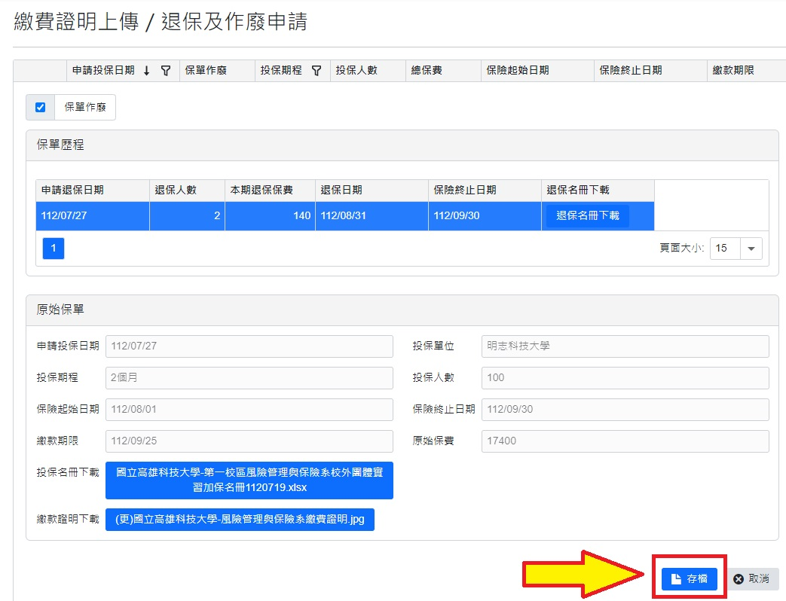
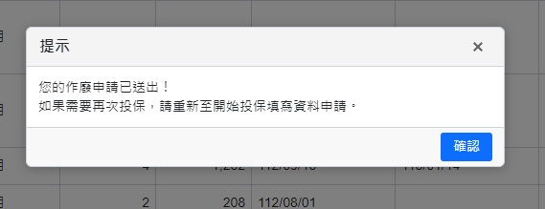
保單作廢(重新投保)流程
步驟四
作廢保單確認
點選右下角『存檔』，即出現提示說明。

Slide 61
保單作廢(重新投保)流程
步驟五
確認保單狀況
點選退保作業，若系統已勾選『保單作廢』欄位，表示已取消保單成功，即可重新投保。

Slide 62
退保流程

Slide 63
退保作業
請來電詳細討論退保的細節，因退保實際狀況更加複雜。
1.退保同時增加同等人數學生
2.投保名冊尚未完成作業的退保
3.投保名冊作業完畢後的退保(已繳費、未繳費情形)
4.非退保而是異動期間
5.關帳與計畫案期限有關的退保
…等等
考量退保是少數，且牽涉專業程度較深
(對學校、新光核銷理解) 因此統一由洪先生處理
承辦人 | 聯絡電話
洪先生 | (07)332-7259#24

Slide 64
退保保費計算方式
保險期間 | 每人保險費
12個月 | 600
11個月 | 570
10個月 | 540
9個月 | 510
8個月 | 480
7個月 | 450
6個月 | 390
5個月 | 330
4個月 | 270
3個月 | 210
2個月 | 150
1個月 | 90
1日 | 30
例：航運系舉行為期一年的實習計畫，其中有學生因故而被迫中斷實習，已實習期間為２個月又１０天。
生效日
退保日
１/1
３/1１
４/1
１２/３1
６00
－
２10
＝
390
原收保費
應收保費
應退保費

Slide 65
理賠流程

Slide 66
理賠流程
項目 | 承保內容 | 保險額度
A | 意外身故 | 200萬元
B | 意外失能 | 依失能等級給付10萬 ~ 200萬元
C | 傷害醫療保險金 (實支實付型) | 最高給付5萬元
D | 傷害醫療保險金 (日額型) | 傷害住院給付每日新臺幣1,000元
1.確認學生事故狀況
本保險僅理賠意外險(如表)
注意：如果是疾病導致則無法理賠。
2-1如果是車禍應準備以下文件
2-2如果是意外應準備以下文件
2-3身故件因非常稀少且細節繁複，請來電詢問申請細節。
2-4海外發生事故請準備以下文件
3.將所有文件寄至
801740高雄市前金區中華四路349號6樓-理賠承辦窗口收

Slide 67
理賠流程
2-1如果是車禍應準備以下文件
新光車禍理賠請附上：
1.理賠申請書（意外請詳填事故日期跟事故經過）（左邊申請人：請簽上事故人大名）(事故人為未滿18歲，右下法定代理人要簽上父母雙方的大名)(保單號碼可以不用寫、要保單位蓋章要蓋系章)
2.診斷書正本（如有急診或住院或門診請在診斷書上備註清楚日期）
3.收據（副本可，但要蓋醫院的院章，不是自行影印的）(如看兩間以上醫院或診所，各自都需一份診斷書+收據)
4.事故人存摺封面（如為未成年附上家長的存摺，要有彼此的關係證明，如:戶口名簿）
5.事故人的身份證影本
6.如為車禍請附上車禍的報警三連單（影本就可以了）

Slide 68
理賠流程
2-2如果是意外應準備以下文件
新光意外理賠請附上：
1.理賠申請書（意外請詳填事故日期跟事故經過）（左邊申請人：請簽上事故人大名）(事故人為未滿18歲，右下法定代理人要簽上父母雙方的大名)(保單號碼可以不用寫、要保單位蓋章要蓋系章)
2.診斷書正本（如有急診或住院或門診請在診斷書上備註清楚日期）
3.收據（副本可，但要蓋醫院的院章，不是自行影印的）(如看兩間以上醫院或診所，各自都需一份診斷書+收據)
4.事故人存摺封面（如為未成年附上家長的存摺，要有彼此的關係證明，如:戶口名簿）
5.事故人的身份證影本

Slide 69
理賠流程
2-3身故件因非常稀少且細節繁複，請來電詢問申請細節
承辦人 | 聯絡電話
洪先生 | (07)332-7259#24

Slide 70
理賠流程
2-4海外發生事故請準備以下文件
1.海外診斷書跟收據(正本跟收據) 留存好，回來台灣以後 COPY自己影印(正本跟收據皆要印)。
2.到健保局的傷病科會把正本收走，健保局會給您核定費用表正本(自墊核退費用表)
(自墊醫療費用核退說明請參考：https://www.nhi.gov.tw/ch/cp-5938-d33aa-2740-1.html)
3.還有剩餘核定費用表沒有賠的保險公司才會再做理賠，理賠不一定會全賠，這個要看理賠條款。
新光意外受傷理賠請附上：
1.理賠申請書（意外請詳填事故日期跟事故經過）（左邊申請人：請簽上事故人大名）(事故人為未滿18歲，右下法定代理人要簽上父母雙方的大名) (保單號碼可以不用寫、要保單位蓋章要蓋系章)
2.診斷書複本（如有急診或住院或門診請在診斷書上備註清楚日期，由於自己copy就不用再蓋醫院章）
3.收據複本（副本可，但要蓋醫院的院章，不是自行影印的）(如看兩間以上醫院或診所，各自都需一份診斷書+收據)(由於自己copy就不用再蓋醫院章)
4.事故人存摺封面（如為未成年附上家長的存摺，要有彼此的關係證明，如:戶口名簿）
5.事故人的身份證影本
6.核定費用表正本(自墊核退費用表)-->這份文件經過台灣健保局才會拿到。
7.出入境證明(正反面，影本即可)
8.護照(正反面，影本即可)
以上文件備齊後請寄到，由於海外理賠比一般國內理賠繁瑣，建議文件備得越完整越好。

Slide 71
理賠流程
其他說明
以上所有理賠，
若有造成骨折(骨裂)情形時，
請額外再附上X光光碟片。

Slide 72
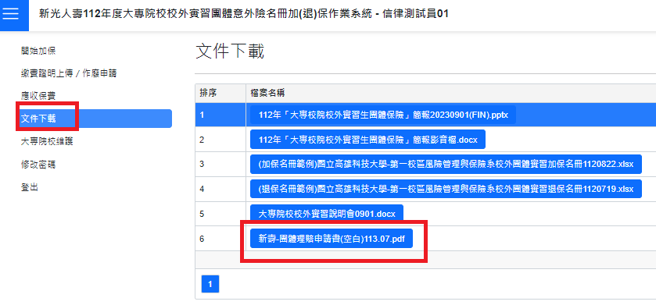
理賠文件下載
登入加保系統後下載並列印理賠申請書

Slide 73
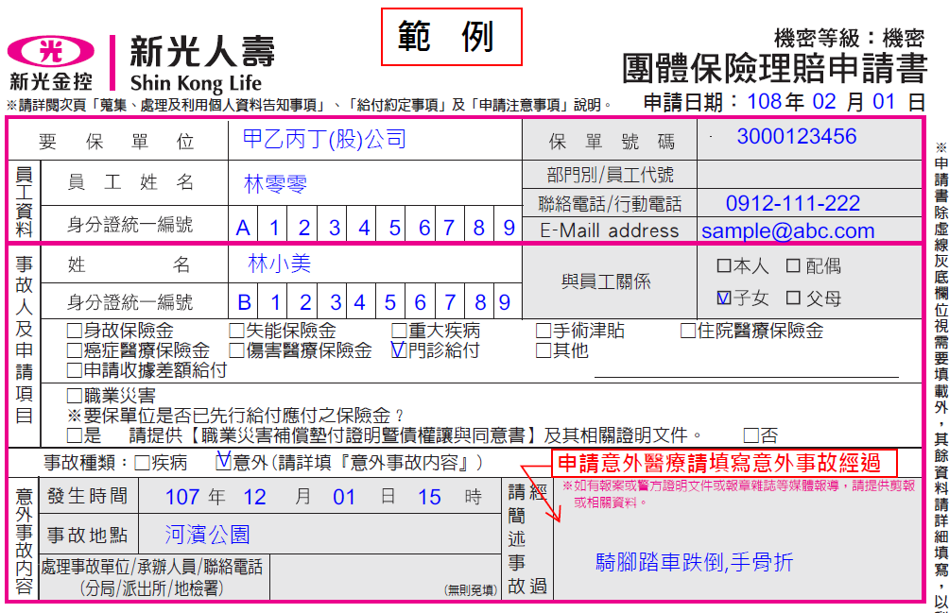
理賠申請書填寫說明
接續下頁

Slide 74
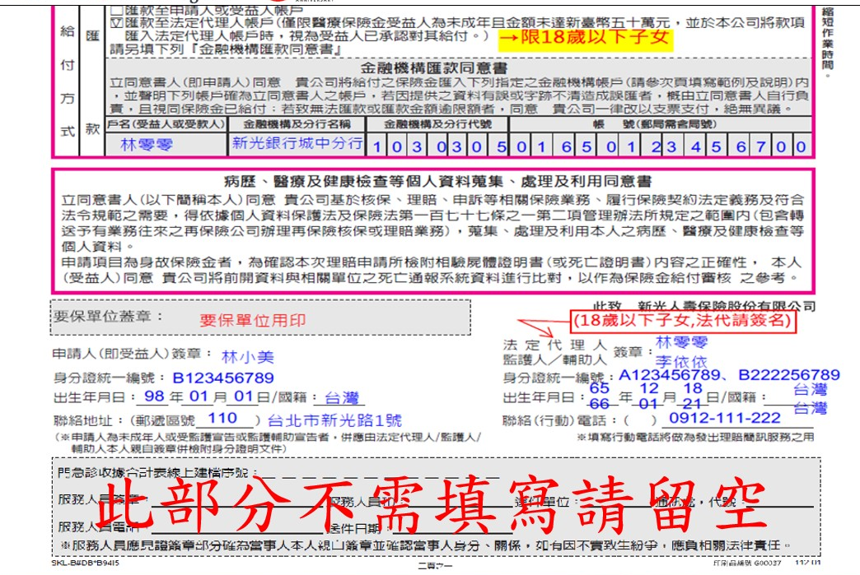
理賠文件說明

Slide 75
Ｑ＆Ａ

Slide 76
何謂校外實習課程?
指學校視專業性質及職能培育需求，與校外實習機構合作，開設增強學生實務專業能力、理論應用，且採計為學分數之正式課程。
校外實習課程實施內容、實習期間、實習時數、取得學分數及其他相關事項，應經學校課程委員會審議通過後公告。
學校辦理校外實習課程，應依專科以上產學合作實施辦法第6條及第6條之1規定辦理，擬定及落實包含機構評估與選定、師資安排、個別計畫擬定、合約簽訂、職前訓練及講習、輔（督）導、訪視、不適應轉介、實習爭議與意外事件處理等各項機制。
學校於投保前，應依課程實施內涵是否符合校外實習各項機制，而非以課程名稱來判斷。

Slide 77
每次加保都要重新填寫要保書嗎?
不一定! 每間學校狀況不一，實際需求要保書的份數也不同。
◆若新保單的投保終止日超過學校該學年度所有保單的保險終止日，
學校就必須再提供新的要保書。
編號 | 投保單位名稱 | 保單號碼 | 投保期程 | 投保人數 | 保險起始日期 | 保險終止日期
1 | 天氣真好大學-圖資系 | 3000611111 | 12個月 | 6 | 112/8/1 | 113/8/1
2 | 天氣真好大學-資管系 | 3000622222 | 12個月 | 39 | 113/5/20 | 114/5/20
3 | 天氣真好大學-營養系 | 3000633333 | 12個月 | 14 | 113/7/1 | 114/7/1
4 | 天氣真好大學-職治系 | 3000633333 | 12個月 | 60 | 113/7/1 | 114/7/1
5 | 天氣真好大學-博館系 | 3000644444 | 12個月 | 13 | 113/7/31 | 114/7/31
112/8/1
113/8/1
總共需要四份
成立時的投保名冊必須滿五人才能成立保單。
113/5/20
114/5/20
113/7/1
114/7/1
113/7/31
114/7/31

Slide 78
如果有中途加保情況，應如何投保?
請直接到系統操作加保即可

Slide 79
陸生或外籍學生是否可投保?
如有本國大專校院學籍身份者可為承保對象，但需檢附「居留證號」、 「護照上的英文名字」 、 「國籍」 、 「性別」 。

Slide 80
分派至國外之實習學生是否可投保？
可以，如前往之地區經外交部公佈國外旅遊警示分級表為「紅色警示區」為不保，如有疑慮請洽本公司服務窗口。

Slide 81
交換學生是否可投保？
本專案僅承保具大專校院身份之實習學生，如交換學生非為實習學生，將不適用本專案。

Slide 82
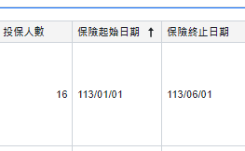
投保名冊的起始日期與終止日期的實際時間點?
從起始日期午夜0時至終止日期午夜0時
範例：從1/1 午夜0時生效5個月至6/1的午夜0時。
因此6/1的0時開始就沒有保障，因此當天6/1是不會有保障的。
示意圖

Slide 83
收據
會於完成投保會15個工作天內提供!
如果學校急需收據核銷， 可以另外提出嗎 ?
可以，將視為個案協助處理。

Slide 84
退保送件後，多久可以收到款項？
退保以後，於三個月內可以收到款項。
但學校有關帳相關障礙時須提早收到請再另外提出

Slide 85
保費需於何時完成繳納？ 匯款證明如何提供給本公司?
於收到實體收據後， 30日內繳納保險費。
學校(各科系)需於30日內完成保費繳納並上傳繳費證明置系統才算完成繳納作業，未上傳繳費證明會造成無法銷帳，投保系統會鎖住無法投保，造成其他科系無法投保的困擾， 所以務必上傳繳費證明置系統。
當學校(各科系)收到收據超過兩個月未繳納保險費，系統會鎖住全校投保作業，請務必依繳費期限繳納。

Slide 86
繳費方式為何？
方法一
匯款繳費或轉帳：由本公司提供銀行匯款帳號。
匯款銀行:臺灣新光商業銀行
戶名:新光人壽保險股份有限公司 城內分行
新光銀行代號:103
帳號:0116-10-100072-7
轉帳務必一定要註明學校名稱或匯款人一定要學校名稱

Slide 87
繳費方式為何？
方法二
透過支票實體寄送
優先建議用方法一轉帳，且有轉帳證明等以利證明。
若學校必須透過支票的方式繳納者，請聯繫加退保窗口辦理。
考量實體支票寄送可能有遺失、寄送狀況等風險，因此以個案個別處理較為妥當。

Slide 88
何謂意外事故？
自殺是否可以申請理賠？
意外傷害事故是指非由疾病引起的外來、突發事故。
『自殺』係屬被保險人故意行為，為本保險除外責任(原因)之一，本公司不負給付保險金之責任。

Slide 89
學生若不幸罹患新冠肺炎，是否可以理賠?
本保單承保範圍僅含意外事故，所謂意外事故包含非由疾病引起之外來突發事故，故新冠肺炎不在此合約之理賠範圍。

Slide 90
酒駕事故可否申請理賠？
被保險人飲酒後駕（騎）車，其吐氣或血液所含酒精成份超過道路交通法令規定標準者，致成死亡、失能或傷害時本公司不負給付保險保險金責任。

Slide 91
理賠申請期限？
由本保險所生的權利，自得為請求之日起，經過2年不行使而消滅。
事故後發生兩年內都可以申請，建議療程結束後再一次申請完畢。

Slide 92
理賠作業需要幾天？
本公司收到理賠申請書及應檢附文件後，經案件審核無誤後於14日內給付。

Slide 93
身故保險金受益人為法定繼承人，係指哪些親屬？
民法第1138條規定：「法定繼承人及其順序」繼承人，除配偶外，依下列順序繼承：
1.直系血親卑親屬(子女)。
2.父母。
3.兄弟姊妹。
4.祖父母。
不論哪一順位的繼承人，都必須跟被繼承人之「配偶」共同繼承。

Slide 94
加保名冊的欄位，
可否有部分欄位省略填寫？
不能。請依照ＥＸＣＥＬ的欄位規定每筆填寫，以利核保作業，未完整提供者將以照會或退件處理。

Slide 95
鄰近國家(例如中國、香港、韓國等)的學生，投保時只要有中文名字是不是就不需要再提供英文名字呢?
否，請確實提供。投保欄位每一個欄位都很重要，在系統中有檢核機制，未完整填寫者系統將無法建檔，若無法建檔則該筆投保不生效力，並通知重新投保。
提供時，請依照居留證或護照上的英文名字為準。

Slide 96
學生需要申請理賠時，
可否請學生自行找保險公司處理？
依教育部106年5月15日函送「大專校院推動學生校外實習課程作業參考手冊」，若遇學生需保險理賠時，各校應主動協助辦理。

Slide 97
能否提出變更受益人的申請？
本保險條款第27條第2項規定，身故或喪葬費用保險金受益人的指定及變更，以被保險人的家屬或其法定繼承人為限。故本案受益人預設為民法第1138條規定順位之法定繼承人，若有特殊必要另採個案協助。

Slide 98
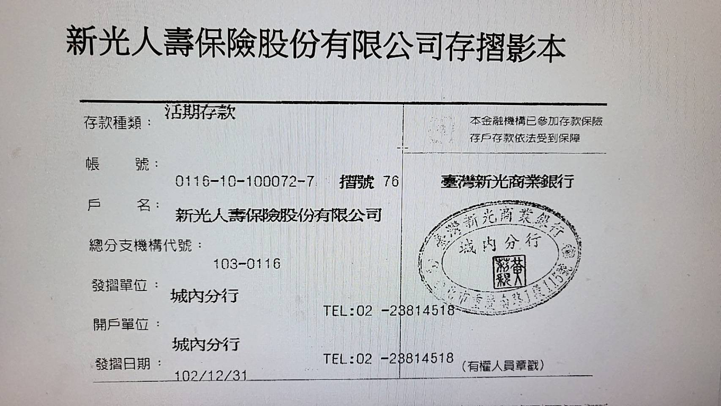
能否提供新光人壽的匯款資訊？
以下為本公司統編與匯款帳戶影本
公司統編： 03458902

Slide 99
保險期間的時間定義為何?
以足月一個月計算，一個月就是完整的一個月。

Slide 100
如果學校有保險特殊需求或保險緊急狀況如何處理 ?
可與群組服務人員聯絡， 本專案保險服務人員會盡力協助解決。

Slide 101
以上為本次校外實習保險說明
如有任何問題歡迎隨時致電本公司洽詢

